Slide 1


新一贷业务培训资料

Slide 2



产品特色
一、无需担保
无抵押、无担保，仅凭个人信用
二、申请便捷
只需到银行一次，签署一次合同
三、时效承诺
1-3个工作日审批时间，最快当天放款
四、申请金额高
最高可贷50万
五、还款够一年且不逾期可申请减免提前还款违约金

Slide 3

新一贷都可以用什么来贷？
公积金
全款房
按揭房
公务员级别
保单
按揭房平安保单组合
税金
按揭房公积金组合

Slide 4
基本准入要求
1、借款人年龄在23（含）-55（含）周岁，并且在本地有稳定真实工作及本地长期居住。
2、户籍非福建籍客户。
3、禁入行业
钢贸类、煤矿类、房地产、石材、担保公司、小贷公司、典当行、从事娱乐行业的自雇和受薪人士
4、征信要求
①无论哪种贷款方案，都要求客户不能征信空白，至少有一次还款记录
②征信报告中近2个月内不能有4次查询记录，包括我行，不予接受（自然月）
(仅算贷款审批和信用卡审批）
③逾期方面不能有以下几种情况
注：信用卡逾期1000以下的，需提供还款凭证和卡面复印件
 | 当前 | 近半年 | 近一年
贷款 | × | M2 | M3
信用卡 | 1000元以上 | M2 | M3

Slide 5
④征信有到期未结清贷款需等征信更新后才可以上报，不接受结清证明等资料佐证
⑤对于反馈月供与期数之乘积小于贷款金额的，需提供可电话核实的还款
⑥小贷互斥：征信上非银行类发放的信用贷款不能超过两笔且单笔≤5000
5、集团互斥原则
①循环授信产品：金领通、薪易通、贷贷卡授信客户不予准入，0额度除外
②普惠包含：平安易贷、陆金所、发放的信用贷款
注：集团互斥结清即可办理
方案 | 普惠未结清 | 已结清
平安保单2年方案 | √（降额一半） | √
平安保单2年以上 | √ | √
其他方案 | × | √

Slide 6

基本准入要求
6、公司及个人近24个月不能有法院执行信息
可通过最高人民法院网站查询 http://zhixing.court.gov.cn/search/
7、公司当前不能有异常经营，可通过红盾网查询是否被列入异常
http://www.snaic.gov.cn/
也可在手机下载软件企查查，此软件可查询公司详细信息及执行信息
8、“三非”客户
即：非本地户籍，且人行征信报告显示的居住地址及工作信息全部或六个月以前全部是外地
如调查确定客户不是三非客户，需提供本人名下房管局所出具的房产查档单（不接受自行去房管局打的查档单，只能每周三周五早上九点随我行人员陪同查档）

Slide 7
特殊方案-他行房贷
一、客户群体：所有名下有按揭房的客户
二、要求：
名下有正在按揭的房贷
还款一年以上，或结清一年以内的房贷客户
客户房屋再次抵押，抵押总期限2年以上，类别为经营性或消费类贷款
其他类贷款期限需要8年以上
三、核算贷款金额方式：
还款时间 | 核算金额
一年以上 | 月供金额×45倍
结清一年以内 | 月供金额×45倍
还款三年以上五年以内 | 月供金额×70倍
五年以上 | 月供金额×100倍

Slide 8
特殊方案-按揭房保单组合
一、客户群体
名下有一年以上未结清房贷，且有平安保单三年以上客户
二、要求
仅接受平安保单三年以上，且近两年未变更投保人
按揭房，保单需符合单一方案政策
三、贷款核算金额方式
房贷情形 | 最高可贷金额倍数 | 认定的月收入
1-3年 | 月供×80 | 月供×12
3-5年 | 月供×100 | 月供×14
5年以上 | 月供×120 | 月供×16

Slide 9
特殊方案-按揭房公积金组合
一、客户群体
名下有一年以上未结清房贷，且有两年以上公积金的客户
二、要求
住房公积金账户要求满2年及以上，并提供2年的缴存明细
按揭房，公积金需符合单一方案政策
三、贷款核算金额方式
房贷情形 | 最高可贷金额倍数 | 认定的月收入
1-3年 | 月供×80 | 月供×12
3-5年 | 月供×100 | 月供×14
5年以上 | 月供×120 | 月供×16

Slide 10
特殊方案-房产新一贷
一、客户群体
名下有全款房的客户
二、要求
1、客户需持有房产证一年以上
2、不接受房改房，经济适用房需持证5年以上
3、房产面积≥60平米或房产评估价值≥50万
4、客户持有无瑕疵房产，且持有方式为100%持有或两人共有（仅限两人共有）
三、贷款核算金额方式
可贷金额=房产价值×20%
房产为共有人申请贷款，单个共有人按照孰低的原则，可贷金额为房产总值的20%，但单人申请上限最高不超过25万
四、办理流程
发房产证照片（包括户型图页）由风险部门核实房产价值→确认金额大于50万，查客户征信→确认有额度→通知客户由我行员工陪同去房管局查档→面签，等待总行审核

Slide 11
特殊方案-公务员新一贷
一、客户群体
国家正式公务员
二、贷款金额
根据客户的行政级别授信，负债比应符合政策要求
行政级别 | 金额上限
普通员工 | 10万
副科级 | 15万
正科级 | 20万
副处级 | 25万
正处级 | 30万
副厅级 | 35万
正厅级 | 40万

Slide 12
特殊方案-公积金新一贷
一、客户群体
陕西省和西安市公积金缴纳客户
二、要求
1、客户缴纳公积金的单位与申请单位名称一致
2、最近一次缴费日期距离申请日不得超过2个月
3、连续缴纳24个月以上，不得中断，不接受补缴，优良职业客户允许近12个月断缴两次，12-18个月断缴一次。
4、缴存基数大于4000元
三、贷款核算金额方式
缴存基数 | 可贷金额
4000（含） | 月缴基数×40
8000以上（含） | 月缴基数×60

Slide 13
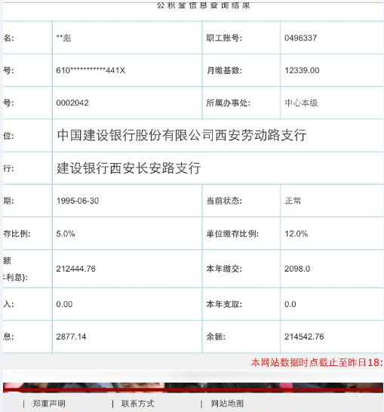
特殊方案-公积金新一贷
1、核实截屏姓名是否为客户本人，缴存基数必须≥4000
2、核实单位名称是否与客户现在实际工作单位一致
缴存基数

Slide 14
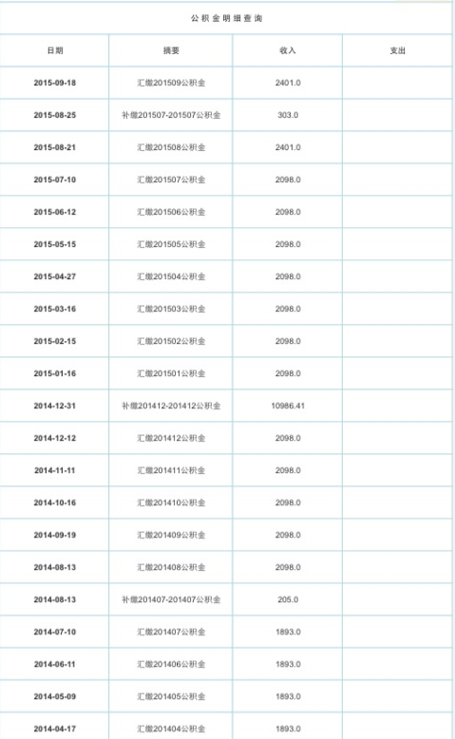
特殊方案-公积金新一贷
1、最近一次缴费日期距申请日不能超过2个月
2、连续24个月缴费记录，不接受补缴
3、若摘要显示连续24个月缴纳，但出现如图中的补缴信息，不影响。
这个是公积金缴费基数增加记录
4、对照第一栏缴费日期与第二栏摘要日期对应，不得超过1个月。

Slide 15
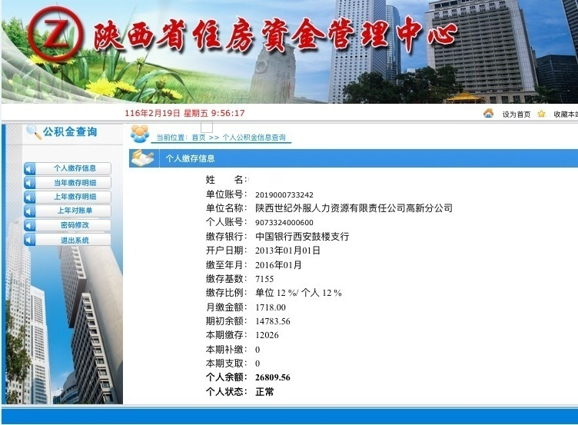
特殊方案-公积金新一贷
1、核实截屏姓名是否为客户本人，缴存基数必须≥4000
2、核实单位名称是否与客户现在实际工作单位一致
***

Slide 16
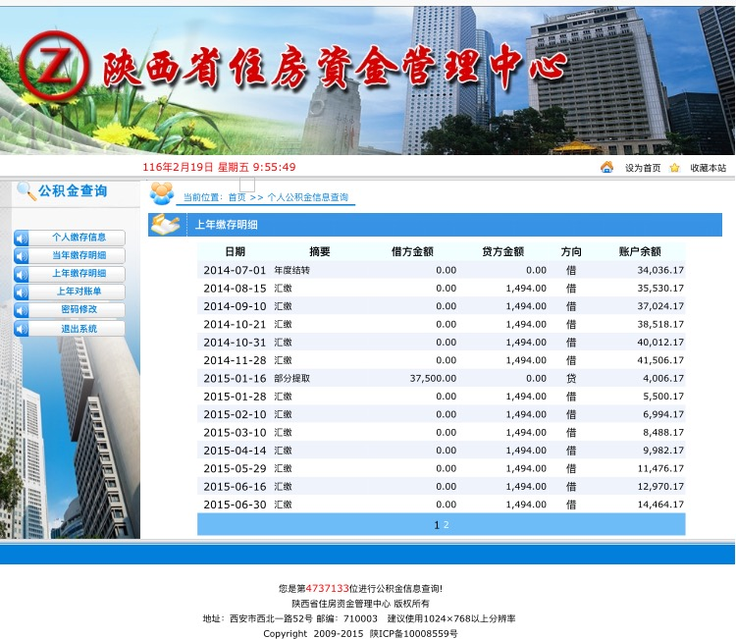
特殊方案-公积金新一贷
1、最近一次缴费日期距申请日不能超过2个月
2、连续24个月缴费记录，不接受补缴

Slide 17
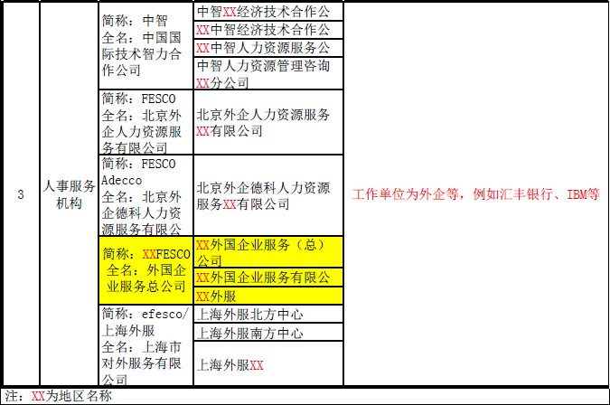
特殊方案-代缴公积金新一贷
对于外企员工，可接受以下人力资源公司代缴公积金，要求与核实方式与普通公积金方案一致。

Slide 18
特殊方案-公积金新一贷
案例分析
1、如下图，日期对应后面摘要日期超过1个月，此情况视为补缴，不予准入
2、缴费基数变更
①现缴存基数＞原缴存基数，并且未按照现缴存基数交够12个月
则，用现月收入÷原收入（指明细表内最后一栏）
如结果大于120%倍，则用旧缴存基数计算额度
若结果小于120%倍，则用新缴存基数计算额度

Slide 19
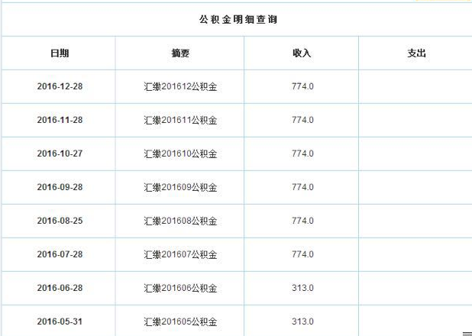
此客户为例，774÷313=247%＞120%，则用旧收入除以单位+个人缴存比例算出旧的缴存基数，以此核算贷款额度。

Slide 20
特殊方案-平安保单贷
一、客户群体
平安保单投保客户
二、要求
1、生效日期2年以上，缴费3次以上
2、近两年内未变更过投保人
3、交费有效保单，不接受终止保单（缴清保单2月以内）
4、近6年每期缴费记录未超过70天内
三、核算贷款金额方式
最多可叠加三分保单，对于缴费年限不一样的三份，以孰低计算倍数
保单年限 | 核算倍数
生效2年缴费3次 | 20倍
生效3年缴费4次 | 30倍
生效5年缴费6次 | 40倍

Slide 21
特殊方案-按揭房公积金组合
一、客户群体
平安寿险保单客户
二、要求
1.缴费满半年但不足两年，且为月缴或季缴的保单
月缴金额＞300 季缴金额＞900
2.从未变更过投保人
3.可贷金额：3-20w
认定月收入：年缴金额×6
保单年限 | 投资型 | 传统型
半年到一年 | 年缴×3 | 年缴×5
一年到两年 | 年缴×5 | 年缴×10

Slide 22
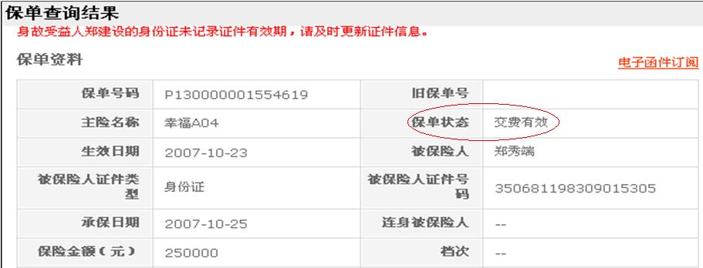
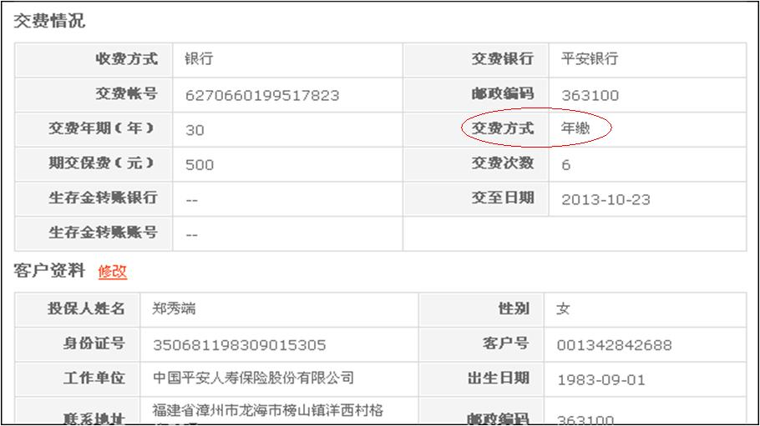
特殊方案-保单贷（平安)
  1、核实保单关键信息：是否有效、生效日期、状态等
  2、核实借款人（投保人）身份信息，确保借款人与投保人一致

Slide 23
特殊方案-保单贷（平安)
  3、核实保单的缴费方式及保费金额，确保“应缴次数”与“实缴次数”一致，缴费未中断
交至日期应该晚于今天

Slide 24
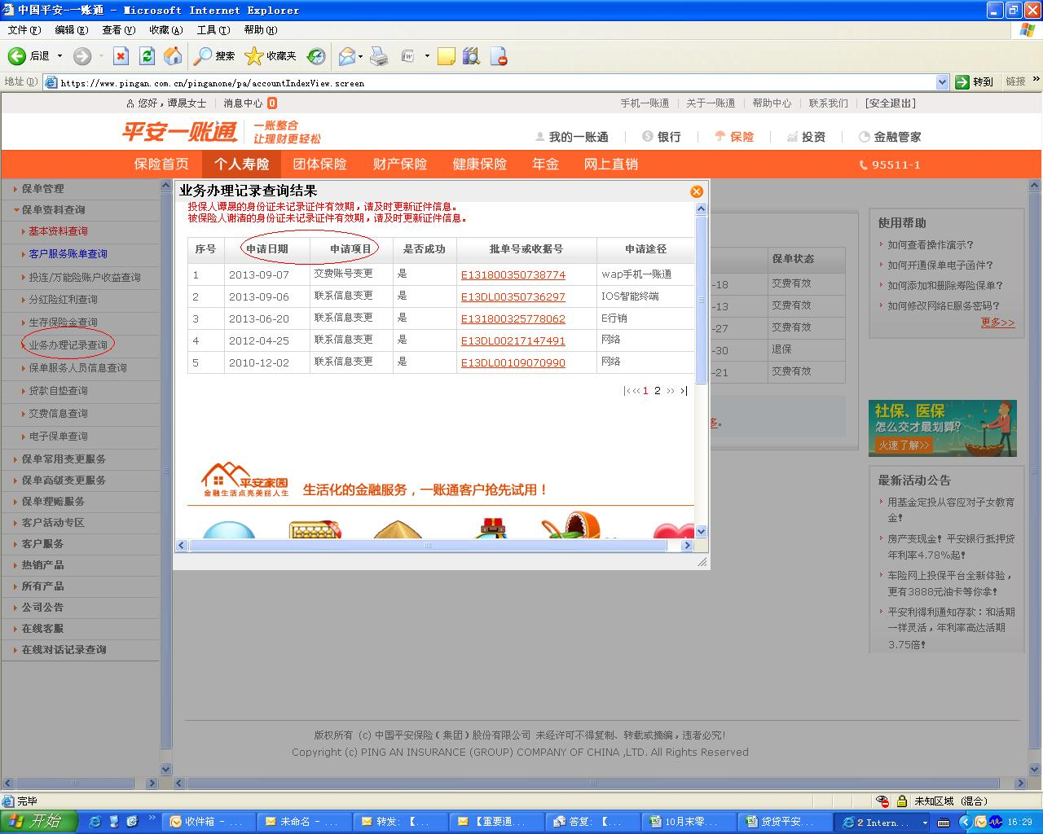
特殊方案-保单贷（平安)
  4、核实投保人信息一年内未变更，缴费日期未超过应缴日期2
不得出现投保人变更、保单复效字样

Slide 25
特殊方案-非平安保单贷
一、客户群体
中国人寿、新华人寿、中国人保寿险、泰康人寿、太平洋人寿、阳光保险、太平人寿、友邦人寿、富德生命人寿、中荷人寿、中邮人寿、华夏人寿、天安人寿、民生人寿、安联人寿、中英人寿、工银安盛人寿、大都会人寿有缴费有效的保单客户，只针对投保人办理
二、要求
1、生效日期2年以上，缴费3次以上
2、近两年内未变更过投保人
3、交费有效保单，不接受终止保单（缴清两月之内可办理）
4、每期缴费记录未超过70天
三、核算贷款金额方式
最多可叠加三分保单，对于缴费年限不一样的三份，以孰低计算倍数。可与平安保单一起叠加
保单年限 | 核算倍数
生效2年缴费3次 | 20倍
生效3年缴费4次 | 30倍
生效5年缴费6次 | 40倍

Slide 26
特殊方案-非平安保单贷
寿险公司名称 | 官网网址 | 服务热线
中国人寿保险股份有限公司 | www.chinalife.com.cn www.e-chinalife.com | 95519
新华人寿保险股份有限公司 | www.newchinalife.com | 95567
泰康人寿保险有限公司 | www.tk.cn | 95522
太平洋人寿保险有限公司 | http://life.cpic.com.cn | 95500
中国人民人寿保险股份有限公司 | www.picclife.com | 4008895518
友邦保险控股有限公司 | www.aia.com.cn/zh-cn/ | 8008203588 4008203588
太平人寿保险有限公司 | www.cntaiping.com | 95589
阳光保险集团股份有限公司 | www.sinosig.com | 95510
中邮人寿 | www.chinapost-life.com | 4008909999

Slide 27
特殊方案-非平安保单贷
寿险公司名称 | 官网网址 | 服务热线
富德生命人寿保险 | www.sino-life.com | 95535
大都会人寿 | www.metlife.com.cn | 4008188168
工银安盛人寿 | www.icbc-axa.com | 95359
安联人寿 | www.allianz.com.cn | 8009886688 4008883636
中英人寿 | www.aviva-cofco.com.cn/website/sy/ | 95545
民生人寿 | www.minshenglife.com/templet/default/ | 95596
天安人寿 | www.tianan-life.com/index | 95301
华夏人寿 | www.hualife.cc | 95300
中荷人寿寿险保单 | www.bob-cardif.com | 4008188168

Slide 28
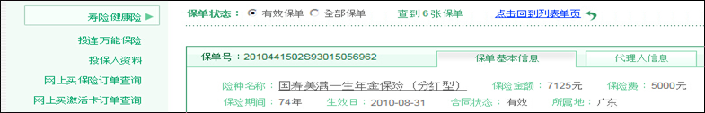

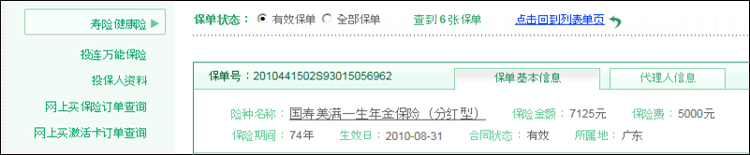
特殊方案-保单贷（中国人寿)
  1、核实借款人（投保人）身份信息，确保借款人与投保人一致
  2、核实保单关键信息：是否有效、生效日期、状态等

Slide 29
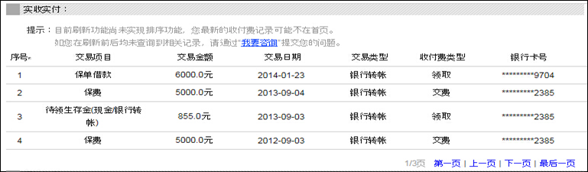
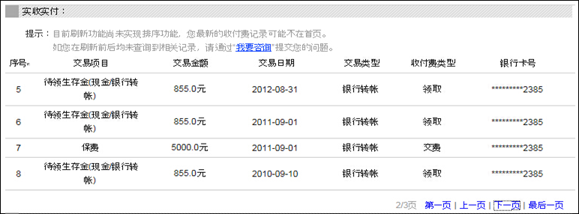
特殊方案-保单贷（中国人寿)
  3、确保“应缴次数”与“实缴次数”一致，保费连续缴交且未中断，保单即为非复效保单

Slide 30
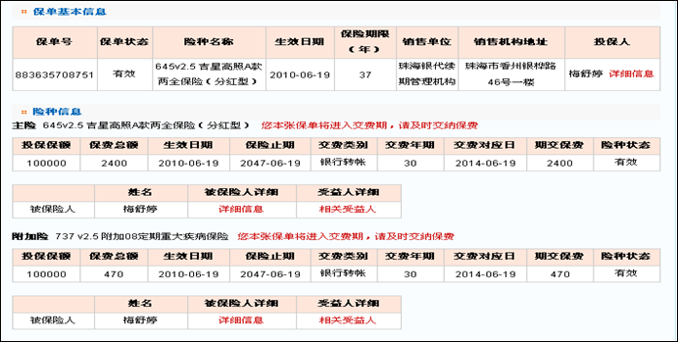
特殊方案-保单贷（新华)
1、保单号码、主险名称、生效日期、保单状态、保费金额，

Slide 31
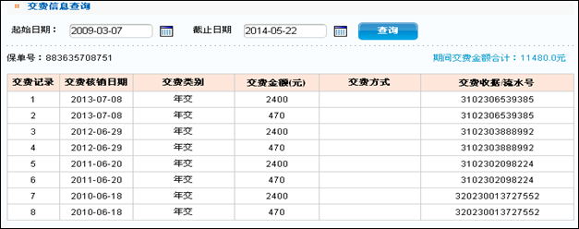
特殊方案-保单贷（新华)
2、确保“应缴次数”与“实缴次数”一致，保费连续缴交且未中断，保单即为非复效保单

Slide 32

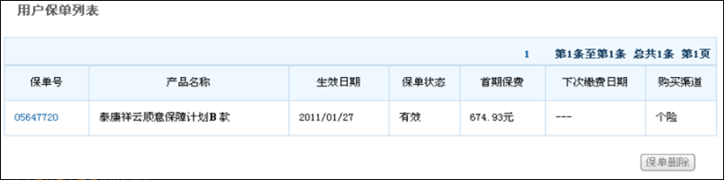
特殊方案-保单贷（泰康)
1.查看投保人姓名、二代身份证号码与借款人身份信息一致；
2.保单号码、主险名称、生效日期、保单状态、保费金额

Slide 33
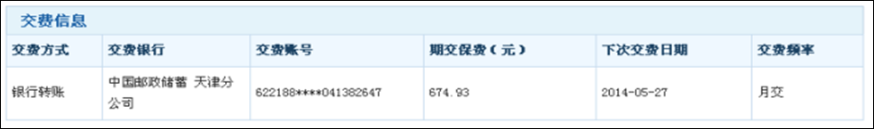
特殊方案-保单贷（泰康)
3.交费方式、期交保费

Slide 34
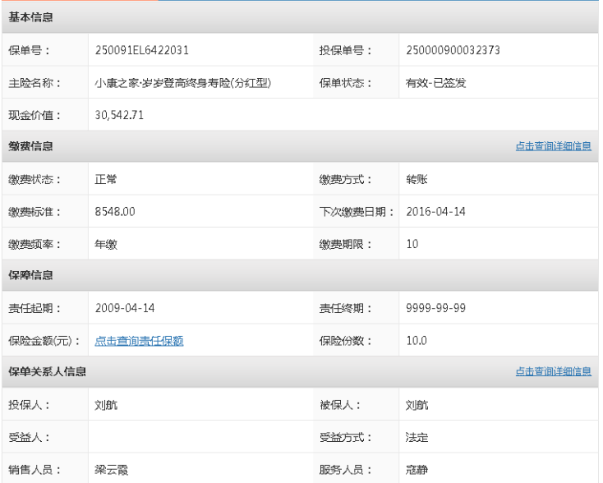
特殊方案-保单贷（太平洋)
1、保单号码、主险名称、生效日期、保单状态、保费金额、投保人

Slide 35
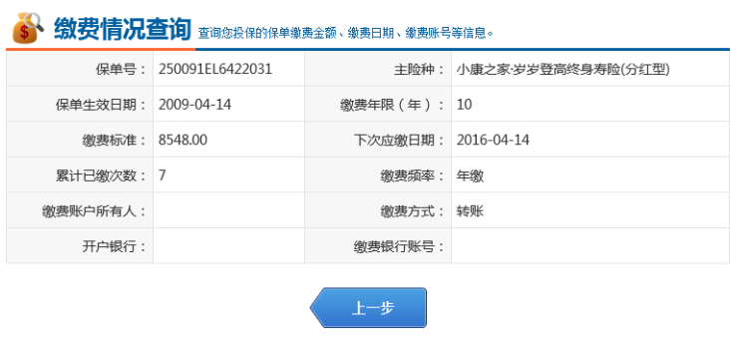
特殊方案-保单贷（太平洋)
2、核实保单的缴费方式及保费金额，确保“应缴次数”与“实缴次数”一致，缴费未中断

Slide 36
税金方案
1、企业信用C级及以上
2、企业注册满两年，年收入≥100万
3、法人、股东占股10%上前两位，一个公司只能一笔
4、符合新一贷基本准入政策
五年循环授信，期限半年~三年
月息0.48~0.8，等额本息还款
月收入认定:近两年 增值税年均缴纳额×2
额度:近两年增值税年均×6+所得税×3
二维码进件，先审后签，15分钟出额
审批通过后来行签约放款

Slide 37
追加授信
一、进件条件
1.客户名下有一笔未结清的新一贷，且近一年累计逾期不超过7天。
2.新一笔授信金额-原贷款剩余本金＞十万
3.客户名下有保费贷需结清。
二、客户追加授信方案及贷款用途可与原来一笔新一贷不一致。

Slide 38
常见问题答疑
1、什么是负债高
按照每个方案不同，我们都有核算月收入的方式，将所算出的月收入输入我们的贷款计算器，以及将征信上客户的信用卡使用情况及信用贷款月供等负债带入我们的贷款计算器，自动核算出客户的贷款金额，若信用卡使用多或信用贷款多，将为0额度，此类为负债高，不接受任何资产佐证。
方案 | 月收入计算方式
公积金方案 | 月缴基数×4
房贷方案 | 月供×10
保单方案 | 年缴保费×8
房产方案 | 评估价格×6%
2、降额原因
总行审批额度为什么会跟最初征信查询结果不一样呢？
①征信更新至最新，负债情况有所变化
②客户本身为36期以上房贷，因客户自身资质原因，总行未按照70倍核算，自动按照45倍核算额度。

Slide 39
常见问题答疑
③表单月收入计算错误，填写低或客户认定客户实际月收入比方案计算月收入低，总行以孰低计算。
2、低分客户
审批结果中，低分否决为综合客户婚姻状况、工作信息、居住及单位地址的变动性、征信情况总行综合判断，也是有评分卡，若评分不足客户会否决，此类客户近3个月不能重报
3、未通过我行联网检测
此类否决原因不对外解释，可能是集团内互斥，或其他原因，此类客户近6个月不能重报。

Slide 40
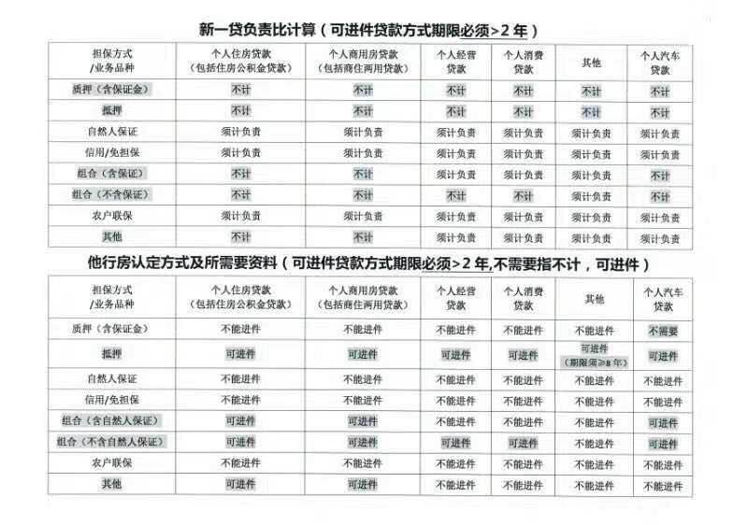
负债表

Slide 41
贷款用途
一、装修用途
1、资料
房产证明原件+复印件、房产所有人与借款人关系证明（如房产为直系亲属名下）、装修合同、装修公司营业执照复印、装修公司法人身份证复印件、装修公司法人名下的卡复印件（如受托支付）
2、房产要求
房产需为西安本地房产，且为本人或直系亲属名下（直系亲属包括未成年子女、配偶），只接受结婚证、户口本、独生子女及公安局户籍科证明
对于西安市内的城中村改造房产，如授信申请人提供“拆迁协议+部分或全额付款凭证”
小产权房产及单位分配房产等其他无法网核的房产，需提供购房小票及近三个月水电费\物业费发票，并由客户经理上实地考察。
房产只接受西安市、长安区、高陵（慎入）
3、装修合同要求
装修房产地址需与房产证明完全一致
装修金额需覆盖贷款金额
30万（不含）以上受托支付
装修开工日及竣工日期应合理有效
合同尾页应有签订日期

Slide 42
贷款用途
二、经营用途
1、资料
用途为经营周转（只能自主支付）：营业执照、公司章程
用途为装修办公场地（受托支付）：经营场所租赁合同原件、经营地近三个月的水电费或物业费发票或收据（自有物业不需要提供）、装修办公用地的装修合同
2、要求：
借款人必须为公司法人或股东或配偶是公司法人或股东
交易合同需与经营范围相关，符合逻辑

